Slide 1
ПРЕЗЕНТАЦИЯ
Влияние на режима на работа. Условия на работната среда.
Дисциплина “Мениджмънт на човешките ресурси”

Slide 2
СЪДЪРЖАНИЕ
Режим на работа
  1.1.Характеристики и особености
  1.2. Качество на трудовия живот
Условия на работната среда
  2.1.Принципи и политика
  2.2. Влияещи фактори
  2.3. Стрес – последствия и преодоляване
  2.4. Безопасност на труда
  2.5. Социални придобивки
3. Литература

Slide 3
1. РЕЖИМ НА РАБОТА
Осигуряването и поддържането на здравословни и безопасни условия на труд е основна отговорност на ръководствата и важна част от задачите на мениджмънта на човешките ресурси [3].
Управленските решения се основават на:
  Кодекса на труда
  Закона за здравословни и безопасни условия на труд
  Конкретни правила и мерки на съответната организация

Slide 4

ЗБУТ - Прилага се за всякакъв вид организации;
Предотвратява допускането на грешки, водещи до злополуки с работещите (по време на изпълнение на техните служебни задължения).

Slide 5
Ръководствата на организациите отговарят за:
  разработване и осъществяване на специални здравно-охранителни програми за предпазване на персонала от рисковете.

Slide 6
1. 1. ХАРАКТЕРИСТИКИ И ОСОБЕНОСТИ НА РЕЖИМА НА РАБОТА
1. Продължителност на работното време
  Определя се от Кодекса на труда!
  Включва продължителност на работната седмица
  5 дни х 8 часа = общо 40 часа

Slide 7
2. Сменност на работата
Графикът при работа на 2 или 3 смени се съчетава с графика за работа в редовна смяна;
В една фирма може да има 3 или 4 различни смени;
Затруднява се координирането на дейностите при звена, работещи с различен брой смени;
Графиците се преценяват от конкретните условия.

Slide 8
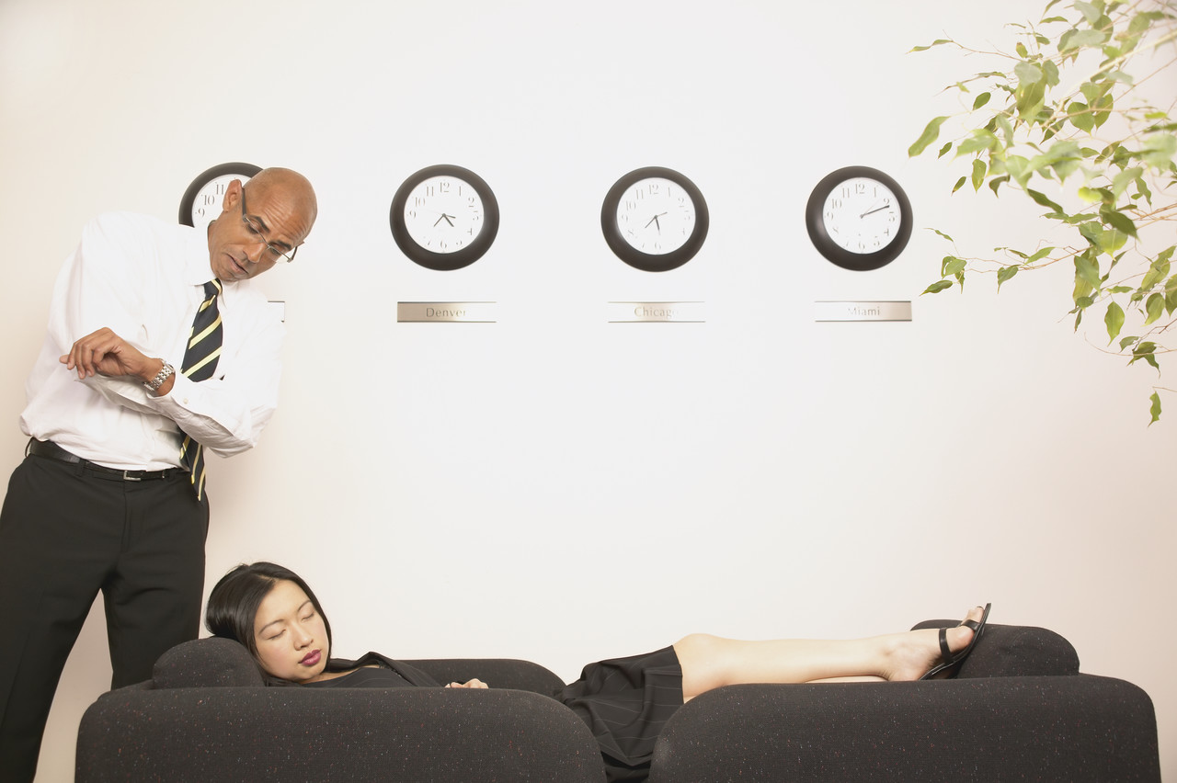
3. Гъвкаво работно време
Началото и края се избират самостоятелно от работещите според тяхното удобство!

Slide 9
ВАРИАНТИ НА
ГЪВКАВОТО РАБОТНО ВРЕМЕ
Ежедневна или периодична смяна на началото и края на работа при задължителен 8-часов работен ден;
Променлива продължителност на работното време за деня в рамките на 40-часова работна седмица;
Променлива продължителност на работната седмица, но в рамките на месечната трудова заетост.

Slide 10

Важно!
При всички тези случаи се предвижда период от време, в който всички работещи задължително трябва да бъдат на работните си места.

Slide 11
ПРЕДИМСТВО НА ГЪВКАВОТО РАБОТНО ВРЕМЕ
Самостоятелно управляване на времето;
Намаляване на отсъствията, загубите на време;
Подобряване на трудовия морал;
Повишаване на производителността на труда;
Съкращаване на производствените разходи.

Slide 12
НЕДОСТАТЪК ПРИ ВЪВЕЖДАНЕ
Проблеми с планиране и координиране на дейностите;
Увеличаване на разходите за отопление, осветление и др. т. поради удължаване на работното време;
Възможно социално напрежение между групи персонал или отделни хора, работещи на различен режим.

Slide 13
4. Сгъстена работна седмица
Броят на работните дни и продължителността на работа се различават от традиционните.
Работната седмица може да се състои от:
  4 работни дни х 10 часа
  4 дни х 9 часа
  3 дни х 12 часа
  1 ден x 4 часа

Slide 14

ПРЕДИМСТВО НА МЕТОДА ЗА ОРГАНИЗАЦИИТЕ
С по-кратката работна седмица могат да се намалят някои режийни разходи.

Slide 15
НЕДОСТАТЪК НА МЕТОДА
Нарушава се Кодекса на труда;
Необходимо е специално договаряне между ръководство и синдикати;
Умората и опасността от евентуални грешки от нея могат да се отразят твърде зле и на хората, и на процесите;
Възможни семейни проблеми.

Slide 16
5. Хора, работещи с намалена трудова заетост
В практиката се прилагат различни начини за частична заетост.
Временна работа с намалено работно време при кризисни моменти за организацията, с оглед да се избегнат уволненията.
Временна работа, която се появява в неопределен периоди за кратко време;
Разделяне на работата на едно работно място между повече хора.

Slide 17
ПРЕДИМСТВО
Намаляване на разходите труд;
Ниско текучество;
Абсентизъм (Absenteeism) Форма на административно неподчинение, използвано често пъти вместо стачка. Работниците, недоволни от условията на труд, вземат дни наред неплатена отпуска. Това е една от формите за протест при неорганизираните работници.;
По-голяма производителност.

Slide 18
НЕДОСТАТЪК
Неравностойно положение на работнещите с пълна и частична заетост по отношение на осигуряването им;
Противопоставяне и влияние на синдикатите;
По-малки възможности за професионално усъвършенстване и израстване

Slide 19

1.2.КАЧЕСТВО НА ТРУДОВИЯ ЖИВОТ
Влияе съществено върху социално-икономическите резултати.

Slide 20
МЕРКИ ЗА ПОДОБРЯВАНЕ СПОРЕД МАЩАБИТЕ И ОБХВАТА
1.Мерки по отношение на организацията като цяло.
  Режим на работа, определящ трудовия ритъм;
  Условия на физикохимичната среда и организационната култура;
  Трудови отношения (регламентиращи взаимоотношенията между ръковоство и персонал);
  Персонална политика (обуславя подходите за управление на персонала).

Slide 21
2. Мерки за конкретни аспекти на МЧР
  Възможности за усъвършенстване и развитие;
  Системи за заплащане на труда;
  Степен на участие на хората при вземане на решения;
  Подобряване на мотивацията.

Slide 22
3. Мерки свързани с трудовите процеси.
  Разнообразие на труда чрез ротация на работните места, разширяване и обогатяване на неговото съдържание;
  Работа в екип и култивиране на чувство за принадлежност към колектива, който винаги може да помогне и стимулира;
  Осигуряване на обратна връзка за резултатите от трудовата дейност;
  Предоставяне на известна самостоятелност в дейността и отговорността на резултатите от тях и др.

Slide 23
2. УСЛОВИЯ НА РАБОТНАТА СРЕДА
2.1. Принципи и политика

Slide 24
ОСНОВНИ ПОЛОЖЕНИЯ при ЗБУТ
Професионалните заболявания и злополуки са резултат от голям брой фактори.
Висшето ръководство трябва да разработи и провежда политика в това направление.
Най-важните елементи от разработваните програми за осигуряване на ЗБУТ са идентифицирането на рисковете, доставяне на необходимите обезопасителни съоръжения.
Мениджърите трябва да носят цялата отговорност за изпълнението на тези дейности в своите звена и отдели.
Целият персонал трябва да бъде инструктиран относно безопасността на труда.

Slide 25
ТРЯБВА ДА БЪДАТ ИЗЯСНЕНИ
Мерките, които трябва да се предприемат;
Процедурите за регистриране на злополуки, заболявания и др.;
Средствата и методите за контролиране на физикохимичната среда;
Правилата за работа с оглед на безопасността;
Инспектиране за спазване на предписанията.

Slide 26

2.2. ВЛИЯЕЩИ ФАКТОРИ
Условията на работната среда се обуславят от 2 групи фактори:
  Физикохимичната среда
  Психосоциални фактори

Slide 27
Фактори на физикохимичната среда
Осветление;
Шум и вибрации
Микроклимат (температура, влажност и скорост на движение на въздуха)
Запрашеност,
Наличие на токсични субстанции и излъчвания

Slide 28
Съществуват правилници и нормативни документи, чието спазване се контролира от представители на Министерство на здравеопазването и Министерство на труда и социалната политика, които отразяват резултатите в специално разработени документи!

Slide 29
МЕТОДИ ЗА ПРЕДОТВРАТЯВАНЕ НА ВЛИЯНИЕТО НА ФАКТОРИТЕ:
Елиминиране на източника на въздействие;
Изолиране на рисковите дейности
Прилагане на предпазни съоръжения;
Други.

Slide 30
За неутрализиране на вредното въздействие при работа в неблагоприятна среда се предвижда отпускането на безплатна храна, противоотрови и други средства по списък, съгласуван между двете министерства!
Също те определят допустимата продължителност на работа в такава среда.

Slide 31
ПСИХОСОЦИАЛНИ ФАКТОРИ – 2 ГРУПИ:
Свързани със самата работа (трудност на изпълняваните задачи, неосигуреност на работата с всичко необходимо, работа в рискови ситуации с голяма отговорност и др.)
Личностни причини (страх от проваляне, ниско самочувствие, остаряване, семейни проблеми и др.)

Slide 32
.3. Стрес – последствия и преодоляване
Стресът е индивидуална емоционална и физическа реакция на организма при прекомерни изисквания към него.

Slide 33
Видове стрес
Конструктивен стрес или еустрес – свързан е с положителни емоции (например поздравления или награждаване и т.н.)
Дисстрес – свързан е с отрицателни неприятни емоции.

Slide 34
Групи последсвтия от дисстреса
Субективни – безпокойство, агресивноста, апатия, умора, нервност, раздразнителност и др.
Поведенски – склонност към злополуки, използване на опиати, сънливост или безсъние, липса на апетит или непрекъснат глад и др.;
Когнитивни – неспособност да се вземат решения, разсеяност, трудна концентрация, забравяне, умствено блокиране и др.;
Физиологични – ускоряване на пулса, повишаване на кръвното налягане, изпотяване, поява на студени и топли вълни и др.;
Организационни – отсъствия от работа, ниска производителност, нарастване на дела на злополуките, текучество и др.

Slide 35
МЕРКИ ЗА ПРЕДОТВРАТЯВАНЕ И ПРЕОДОЛЯВАНЕ НА СТРЕСОВИТЕ СИТУАЦИИ ОТ ВИСШЕТО РЪКОВОСТВО
Избягване на планирането на нереални срокове;
Дискутиране на възникналите проблеми с хората;
Правилно разпределяне на трудовите задачи сред тях съобразено с опита им;
Осигуряване на работата с всички необходими ресурси и др.

Slide 36
Управление на индивидуалния дисстрес
Да се изяснят причините, за да се въздейства върху тях;
Хората да се научат да отпочиват, спортуват, развличат се, пазят диета и т.н.

Slide 37
Модели на поведение (според специалистите)
Хора от тип “А”
  Стремят се да постигнат все повече резултати за все по-кратко време.
  Те са свръхактивни и нетърпеливи (ако нямат срокове – ще си ги поставят, а ако нямат трудности – ще си ги създадат).
Хора от тип “Б”
  Реалисти в преследване на целите;
  Отделят повече време за търсене на алтернативи.
  Те са спокойни и не толкова критични и агресивни.
  Много хора притежават черти на поведение и от двата типа – те са от тип “Х”. Най-застрашени от дисстрес са хората от тип “А”.

Slide 38
2.4. Безопасност на труда
Източниците и причините трябва предварително да се изяснят.
Разделят се на 2 групи:
  Отнасящи се до самата трудова дейност;
  Пряко свързани с индивидуални фактори, които имат отношение към трудовата дейност, но биха могли да се избегнат

Slide 39
Дейности по Инспектиране за безопасността на труда
Определяне на обектите за проверка във всички отдели и звена на организацията;
Уточняване на методите на инспектиране;
Определяне на отговорностите по планиране и извършване на проверките;
Изясняване на начина за регистриране на резултатите;
Разработване на предложения или предприемане на мерки съобразно с тях.

Slide 40

Социални придобивки
Към грижата на ръководството за осигуряване на ЗБУТ обикновено се отнасят и различните видове социални придобивки за работещите в дадена организация.

Slide 41
Групи социални придобивки
ИНДИВИДУАЛНИ (ПЕРСОНАЛНИ ГРИЖИ)
ГРУПОВИ УСЛУГИ

Slide 42
1. Индивидуалните грижи са свързани с:
Заболяване;
Загуба на близък човек;
Домашни проблеми;
Проблеми с работата;
Проблеми на възрастните и пенсионерите;

Slide 43
2. Групови услуги
Изграждане на столове и бюфети за хранене;
Спортни клубове;
Почивни станции и търговски обекти;
Различни сервизни служби;
Организиране на празници, излети и др.
Чрез Кодекса на труда са регламентирани преди всичко груповите социални грижи.

Slide 44
3. Литература
Основна литература:
Колчагова, Б. Мениджмънт на човешките ресурси, КИНГ, С., 2009
Шопов, Д. и кол. Наръчник по управление на човешките ресурси, ИК Труд и Право, С., 2002
Кодекс на труда, Обн. ДВ. бр.27 от 25 Март 2014г.
Закон за здравословни и безопасни условия на труд, Обн. ДВ. бр.27 от 25 Март 2014г.
Допълнителна литература:
5. Владимирова К., Стратегическо управление на човешките ресурси, НБУ, С., 2009;
6. Владимирова К., Управление на човешките ресурси Стратегии, стандарти, практики, Стопанство, С., 2006;
7. Харизанова М., Управление на човешките ресурси, Инвестиция в бъдещето, Авангард Прима, С., 2006

